Slide 1
MySQL: Alias / Schlüsselwort AS

Slide 2
Beispiel: Gleichnamige Attribute
SELECT
*
FROM
kunden, orte
WHERE
postleitzahl = postleitzahl
???
Welches Attribut gehört zu welcher Tabelle?!

Slide 3
Beispiel: Gleichnamige Attribute
SELECT
*
FROM
kunden, orte
WHERE
kunden.postleitzahl = orte.postleitzahl

Slide 4
Aliasse (Kürzel; Singular = "Alias")
SELECT
*
FROM
kunden AS k, orte AS o
WHERE k.postleitzahl = o.postleitzahl
Auf die Tabelle "kunden" können wir ab sofort mit "k" zugreifen

Slide 5
Aliasse
SELECT
k.name, o.name
FROM
kunden AS k, orte AS o
WHERE k.postleitzahl = o.postleitzahl
Wenn Aliasse definiert werden, müssen sie verwendet werden!
FALSCH:
SELECT
kunden.name, orte.name
FROM
kunden AS k, orte as o
WHERE
k.postleitzahl = o.postleitzahl

Slide 6
Auch möglich bei Attributen:
Aliasse
SELECT
k.name, o.postleitzahl AS plz
FROM
kunden AS k, orte AS o
WHERE k.postleitzahl = o.postleitzahl
Im SQL Befehl kann plz nicht verwendet werden, aber in der
Tabellenüberschrift wird jetzt plz anstelle von postleitzahl
angezeigt.

Slide 7
Schlüsselwort AS
Das Schlüsselwort AS kann weggelassen werden:
SELECT
k.name, o.postleitzahl plz
FROM
kunden k, orte o
WHERE k.postleitzahl = o.postleitzahl

Slide 8
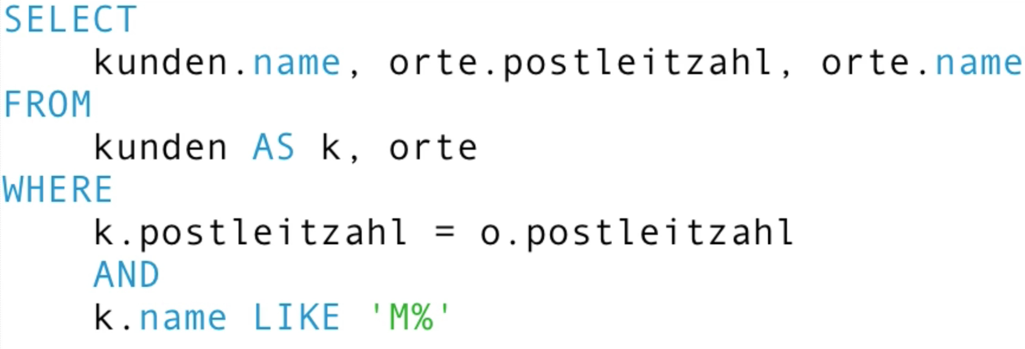
Übung
Finde die Fehler in dieser Abfrage:

Slide 9
Lösung:
Finde die Fehler in dieser Abfrage: 2 Fehler

Slide 10
Lösung:
Finde die Fehler in dieser Abfrage: 2 Fehler
Hier müsste „k.name“ stehen
Hier müsste „orte AS o stehen“

